Slide 1
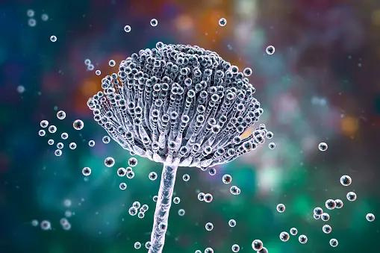
Ασπέργιλλος fumigatus
(Aspergillus fumigatus)
Μικροβιακή αντοχή:
1
2
3
4
5
Μύκητας που προκαλεί πνευμονική ασπεργίλλωση και εκδηλώνεται κυρίως σε άτομα που το ανοσοποιητικό τους σύστημα υπολειτουργεί.

Slide 2
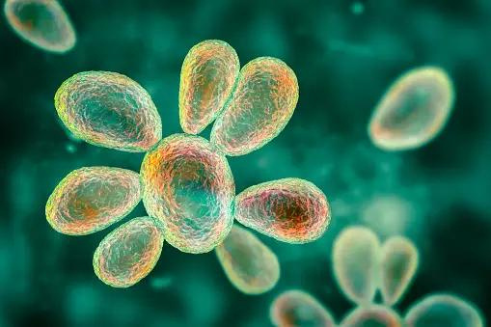
Βλαστομύκητας (Blastomyces)
Μικροβιακή αντοχή:
1
2
3
4
5
Γνωστός και ως μαγιά. Ορισμένα είδη του όμως μπορεί να προκαλέσουν λοιμώξεις όπως τη βλαστομυκητίαση, λοίμωξη των πνευμόνων, από μύκητα που βρίσκεται στο ξύλο και χώμα.

Slide 3
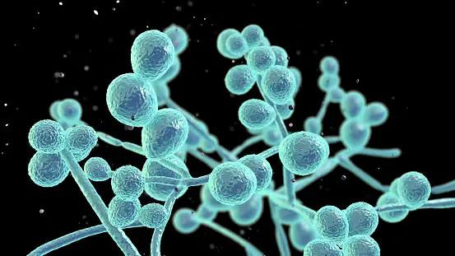
Κάντιντα albicans
(Candida albicans)
Μικροβιακή αντοχή:
1
2
3
4
5
Μύκητας που προκαλεί στοματίτιδα, κολπίτιδα ή πνευμονική καντιντίαση, εξαρτάται από το όργανο που θα προσβάλει.

Slide 4
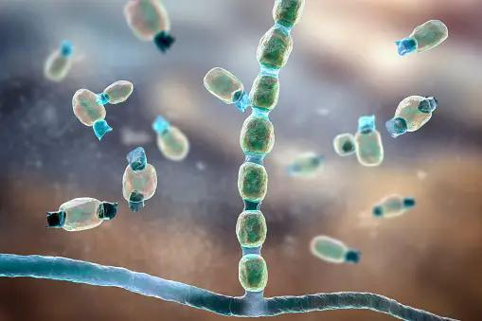
Κοκκιδιοειδής
(Coccidioides)
Μικροβιακή αντοχή:
1
2
3
4
5
Βρίσκεται στο έδαφος και μετδίδεται στον αέρα. Προκαλεί κοκκιδιοειδομυκητίαση ή πυρετό της κοιλάδας (Valleyfever) και εξανθήματα.

Slide 5
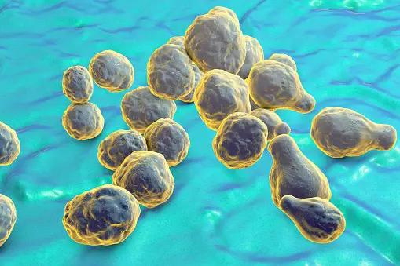
Κρυπτόκοκκος neoformans (Cryptococcus neoformans)
Μικροβιακή αντοχή:
1
2
3
4
5
Προκαλεί
κρυπτοκόκκωση με συμπτώματα που
μοιάζουν με βρογχίτιδα. Βρίσκεται στο περιβάλλον και επηρεάζει κυρίως ανοσοκατεσταλμένους ασθενείς.

Slide 6
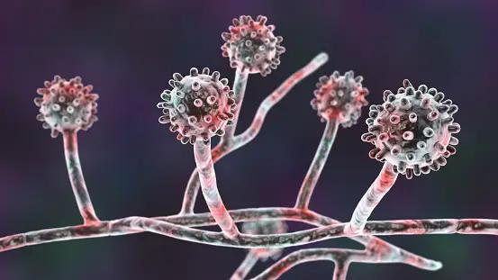
Ιστόπλασμα capsulatum
(Histoplasma capsulatum)
Μικροβιακή αντοχή:
1
2
3
4
5
Μύκητας που βρίσκεται στο περιβάλλον και μπορεί να προκαλέσει λοίμωξη στον πνεύμονα. Ορισμένα από τα συμπτώματα είναι πυρετός, βήχας και κόπωση.

Slide 7
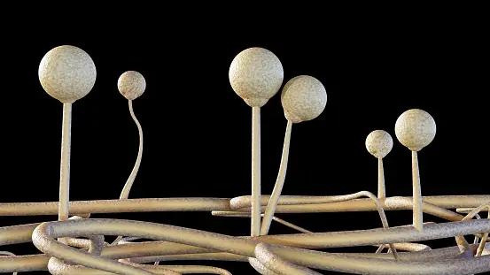
Μουκορμύκητες
(Mucormycetes)
Μικροβιακή αντοχή:
1
2
3
4
5
Μήκυτας που προκαλεί μουκορμυκητίαση που προσβάλλει τη μύτη και τους παραρρινίους κόλπους. Μπορεί να είναι θανατηφόρα σε
ανοσοκατεσταλμένους ασθενείς.

Slide 8
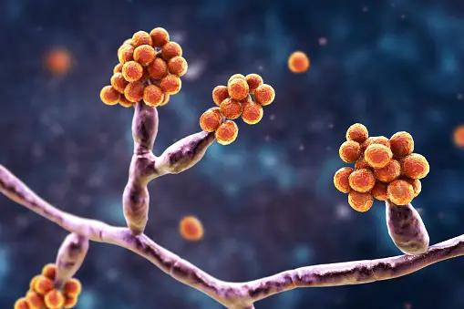
Επιδερμόφυτον (Epidermophyton)
Μικροβιακή αντοχή:
1
2
3
4
5
Μύκητας που προκαλεί την επιδερμοφυτία, η οποία είναι μια μυκητιασική λοίμωξη του δέρματος.

Slide 9
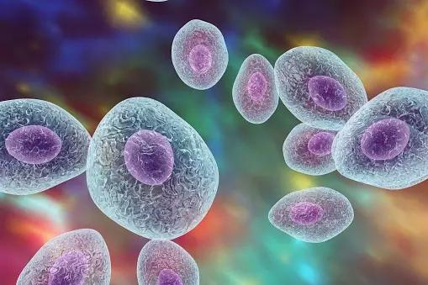
Πνευμοκυστίδιος jirovecii
(Pneumocystis jirovecii)
Μικροβιακή αντοχή:
1
2
3
4
5
Μύκητας που προκαλεί πνευμονία σε ανοσοκατεσταλμένους ασθενείς και ιδιαίτερα σε ασθενείς με HIV.

Slide 10
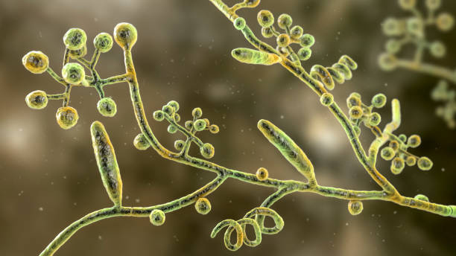
Τριχόφυτο rubrum
(Trichophyton rubrum)
Μικροβιακή αντοχή:
1
2
3
4
Μύκητας που προκαλεί δερματοφυτίαση, δηλαδή κυκλικά εξανθήματα στο σώμα. Ευδοκιμεί σε ζεστές, υγρές περιοχές στο δέρμα (π.χ., ανάμεσα στα δάχτυλα).

